Slide 1
Atencion a Clientes
San Fernando College
Técnico Profesional
Especialidad Administración
y Contabilidad
OBJETIVO: Atender clientes internos y externos de la Empresa, de acuerdo a sus necesidades y demandas, aplicando técnicas de relaciones públicas, de la comunicación oral y escrita en forma presencial o a distancia , vía teléfono, fax, correo electrónico u otro medio

Slide 2
Qué es el servicio al cliente y cuál es su importancia?
A medida que la competencia es cada vez mayor y los productos ofertados en el mercado son cada vez más variados, los consumidores se vuelven cada vez más exigentes. Ellos ya no solo buscan calidad y buenos precios, sino también un buen servicio al cliente.
El servicio al cliente es el servicio o atención que una empresa o negocio brinda a sus clientes al momento de atender sus consultas, pedidos o reclamos, venderle un producto o entregarle el mismo.

Slide 3
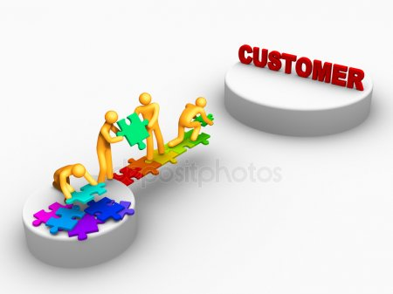
Para entender mejor su concepto veamos a continuación los factores que intervienen en el servicio al cliente:
Amabilidad: amabilidad hace referencia al trato amable, cortés y servicial. Se da, por ejemplo, cuando los trabajadores saludan al cliente con una sonrisa sincera, cuando le hacen saber que están para servirlo, cuando le hacen sentir que están sinceramente interesados en satisfacerlo antes que en venderle, etc.
Atención personalizada: es la atención directa o personal que toma en cuenta las necesidades, gustos y preferencias particulares del cliente. Se da, por ejemplo, cuando un mismo trabajador atiende a un cliente durante todo el proceso de compra, cuando se le brinda al cliente un producto diseñado especialmente de acuerdo a sus necesidades, gustos y preferencias particulares, etc.
Rapidez en la atención: es la rapidez con la que se le toman los pedidos al cliente, se le entrega su producto, o se le atienden sus consultas o reclamos. Se da, por ejemplo, cuando se cuenta con procesos simples y eficientes, cuando se cuenta con un número suficiente de personal, cuando se capacita al personal para que brinden una rápida atención, etc.

Slide 4
Ambiente agradable: un ambiente agradable es un ambiente acogedor en donde el cliente se siente a gusto. Se da, por ejemplo, cuando los trabajadores le dan al cliente un trato amable y amigable, cuando el local del negocio cuenta con una buena decoración, una iluminación adecuada, una música agradable, etc.
Comodidad: comodidad hace referencia a la comodidad que se le brinda al cliente cuando visita el local. Se da, por ejemplo, cuando el local cuenta con espacios lo suficientemente amplios como para que el cliente se sienta a gusto, sillas o sillones cómodos, mesas amplias, estacionamiento vehicular, un lugar en donde pueda guardadas sus pertenencias, etc.
Seguridad: seguridad hace referencia a la seguridad que existe en el local y que, por tanto, se le da al cliente al momento de visitarlo. Se da, por ejemplo, cuando se cuenta con suficiente personal de seguridad, cuando se tienen claramente marcadas las zonas de seguridad, cuando se tienen claramente señalizadas las vías de escape, cuando se cuenta con botiquines médicos, etc

Slide 5
Higiene: higiene hace referencia a la limpieza o aseo que hay en el local o en los trabajadores. Se da, por ejemplo, cuando los baños del local se encuentran siempre limpios, cuando no hay papeles en el piso, cuando los trabajadores están bien aseados, con el uniforme o la vestimenta impecable y las uñas recortadas, etc.
Una empresa o negocio brinda un buen servicio al cliente cuando ha aplicado varios de estos factores; por ejemplo, cuando trata a sus clientes con amabilidad, les da un trato personalizado, los atiende con rapidez, les ofrece un ambiente agradable, y los hace sentir cómodos y seguros.

Slide 6
La importancia del servicio al cliente
Cuando un cliente encuentra el producto que buscaba, y además recibe un buen servicio al cliente, queda satisfecho y esa satisfacción hace regrese y vuelva a comprarnos, y que muy probablemente nos recomiende con otros consumidores.
Pero por otro lado, si un cliente, haya encontrado o no el producto que buscaba, recibe una mala atención, no solo dejará de visitarnos, sino que muy probablemente también hablará mal de nosotros y contará la experiencia negativa que tuvo a un promedio de entre 9 a 20 personas dependiendo de su grado de indignación.
Si a ello le sumamos el hecho de que la competencia cada vez es mayor y los productos ofertados en el mercado se equiparan cada vez más en calidad y en precio, es posible afirmar que hoy en día es fundamental brindar un buen servicio al cliente si queremos mantenernos competitivos en el mercado.

Slide 7
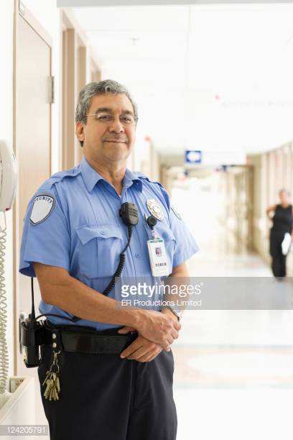
La importancia del servicio al cliente
Debemos evitar que el cliente sea mal atendido, y así deje de visitarnos o pueda llegar a hablar mal de nosotros, y más bien procurar que reciba un buen servicio al cliente, y así lograr su fidelización, tener buenas posibilidades de que nos recomiende con otros consumidores, y poder diferenciarnos o destacar ante los demás competidores.
El buen servicio al cliente debe estar presente en todos los aspectos del negocio en donde haya alguna interacción con el cliente, desde el saludo del personal de seguridad que está en la puerta del local, hasta la llamada contestada por la secretaria. Para lo cual es necesario capacitar y motivar permanentemente al personal para que brinde un buen servicio al cliente, no solo a aquellos trabajadores que tengan contacto frecuente con el cliente, sino a todos los que en algún momento puedan llegar a tenerlo, desde el encargado de la limpieza hasta el gerente general.
Asimismo, el buen servicio al cliente no solo debe darse durante el proceso de venta, sino también una vez que esta se haya concretado.

Slide 8
El servicio de postventa
El servicio de postventa es un tipo de servicio al cliente que se brinda una vez que la venta se ha concretado.
Los servicios de postventa pueden ser:
Promocionales: son los que están relacionados con la promoción de ventas. Se dan, por ejemplo, cuando se ofrecen ofertas o descuentos especiales a los clientes frecuentes, o cuando se les hace participar en concursos o sorteos.
Psicológicos: son los que están ligados con la motivación del cliente. Se dan, por ejemplo, cuando se le envían obsequios, cartas o tarjetas de saludo por su cumpleaños, o cuando se le llama para preguntarle cómo le va con el producto.

Slide 9
El servicio de postventa
También los servicios de postventa pueden ser:
De seguridad: son los que brindan protección por la compra del producto. Se dan, por ejemplo, cuando se le otorga al cliente garantías por su compra, o cuando se cuenta con una política de devoluciones para productos defectuosos.
De mantenimiento: son los que involucran un servicio de mantenimiento o de soporte técnico. Se dan, por ejemplo, cuando se brinda el servicio de instalación del producto, o cuando se brinda el servicio de capacitación sobre el uso del mismo.
Brindar un buen servicio de postventa no solo nos permite obtener los beneficios que otorga brindar un buen servicio al cliente, tales como la posibilidad de que el cliente nos vuelva a visitar o que nos recomiende con otros consumidores, sino que también nos otorga la posibilidad de mantenernos en contacto y alargar la relación con el cliente y así, por ejemplo, obtener su retroalimentación o hacerle saber de nuestros nuevos productos o promociones que podrían ser de su interés.

